Slide 1

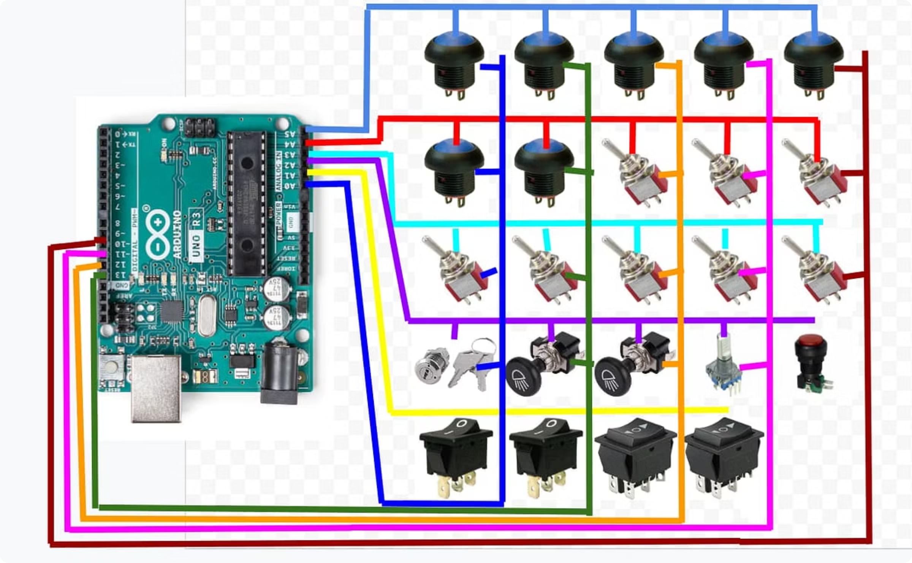

Батырма: Кіріс сигналын оқу
Arduino-дағы digitalRead() функциясы және pull-down резисторы арқылы пайдаланушы әрекетін тану — интерактивті электроника жобаларының негізі.
ARDUINO
DIGITALREAD()
PULL-DOWN РЕЗИСТОРЫ

Slide 2

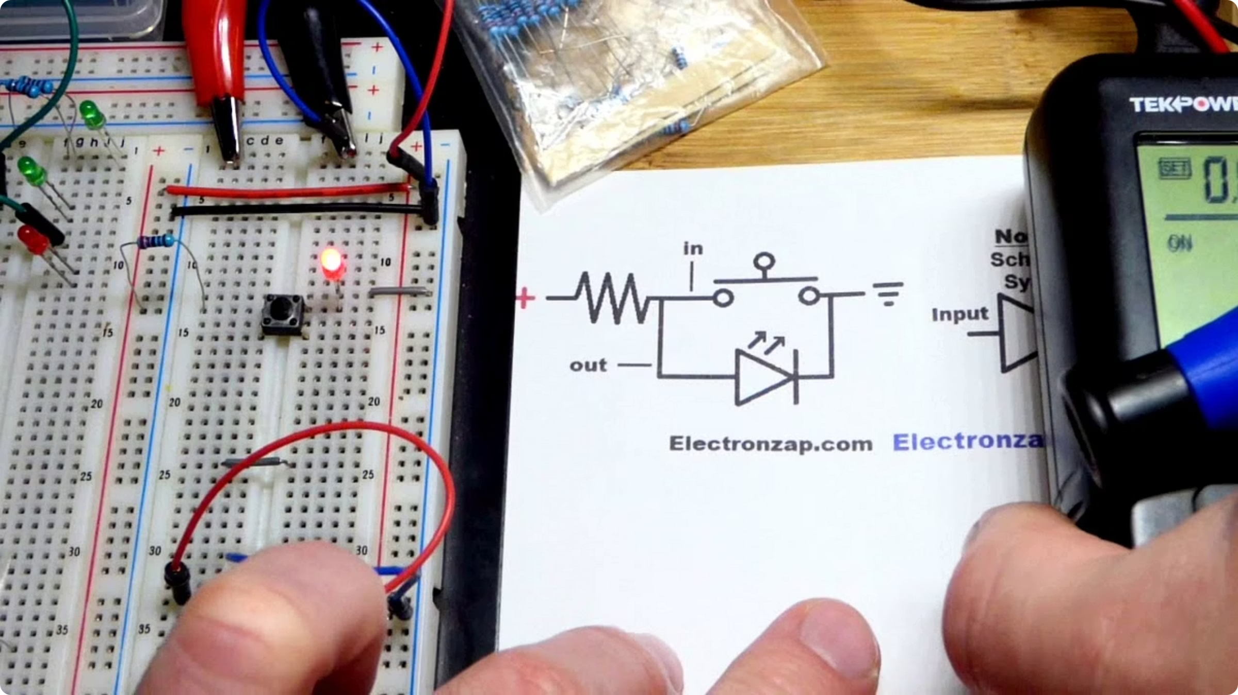
Кіріспе: Батырмалар не үшін қажет?
Ең кең таралған элемент
Пайдаланушы әрекеті
Батырма — электроникадағы ең жиі қолданылатын кіріс құрылғыларының бірі. Жай ғана басу арқылы тізбекті тұйықтайды.
Жарық диодын қосу, мотор жылдамдығын реттеу немесе экранда ақпарат шығару — барлығы батырма сигналынан басталады.
Arduino байланысы
Arduino батырманың күйін цифрлық пин арқылы оқып, бағдарламалық логикаға сәйкес жауап береді.

Slide 3
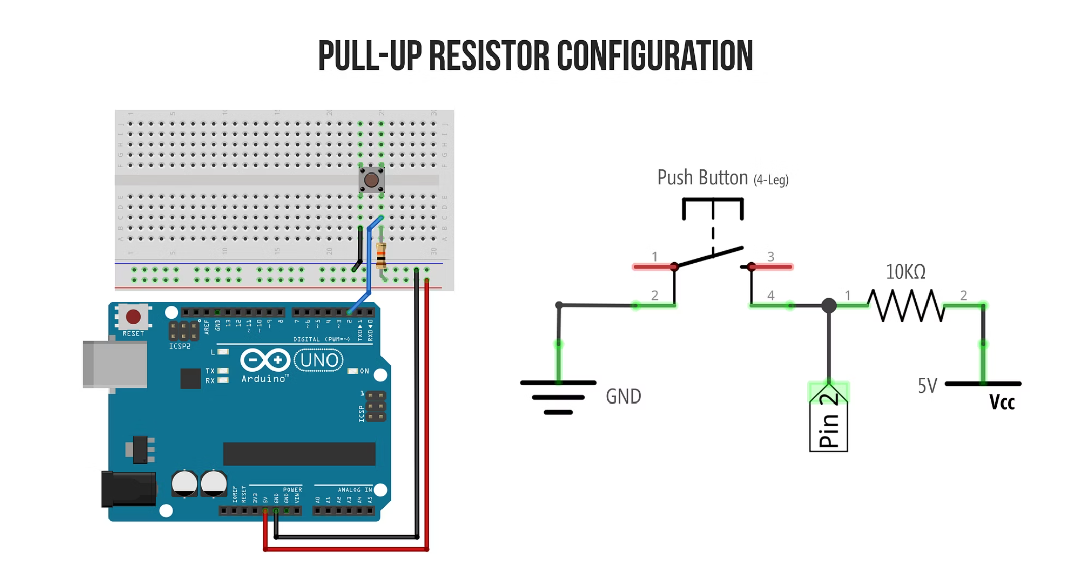
Батырманың жұмыс істеу принципі
Батырма — электр тізбегін тұйықтайтын немесе ашатын механикалық құрылғы.
Arduino-да батырманың күйін оқу үшін digitalRead() функциясы қолданылады.
Басылмаған күй
Басылған күй
Тізбек ашық — ток өтпейді, сигнал LOW.
Тізбек тұйық — ток өтеді, сигнал HIGH.

Slide 4
digitalRead() функциясы
Бұл функция белгілі бір цифрлық пиннен HIGH (логикалық 1) немесе LOW (логикалық 0) мәнін оқиды.
Код үлгісі
HIGH — логикалық 1
LOW — логикалық 0
int buttonPin = 2;
int buttonState = 0;
void setup() {
pinMode(buttonPin, INPUT);
}
void loop() {
buttonState = digitalRead(buttonPin);
}
Батырма басылған. Пинде кернеу бар (5V немесе 3.3V).
Батырма басылмаған. Пин жер потенциалында (0V).

Slide 5


Проблема: "Бос" пиндер мен "дребезг"
Бос пин (Floating Pin)
Батырмаға ештеңе қосылмаса, пин "бос" күйде қалып, кездейсоқ HIGH/LOW мәндерін береді. Бағдарлама дұрыс жұмыс істемейді.
Дребезг (Bouncing)
Механикалық батырманы басқан сәтте контактілер бірнеше миллисекунд ішінде тез-тез қосылып-ажыратылады, бұл бірнеше сигнал тудырады.
Бұл екі мәселе де жобаның дұрыс жұмыс істемеуіне алып келеді. Шешімі — pull-down резисторы!

Slide 6
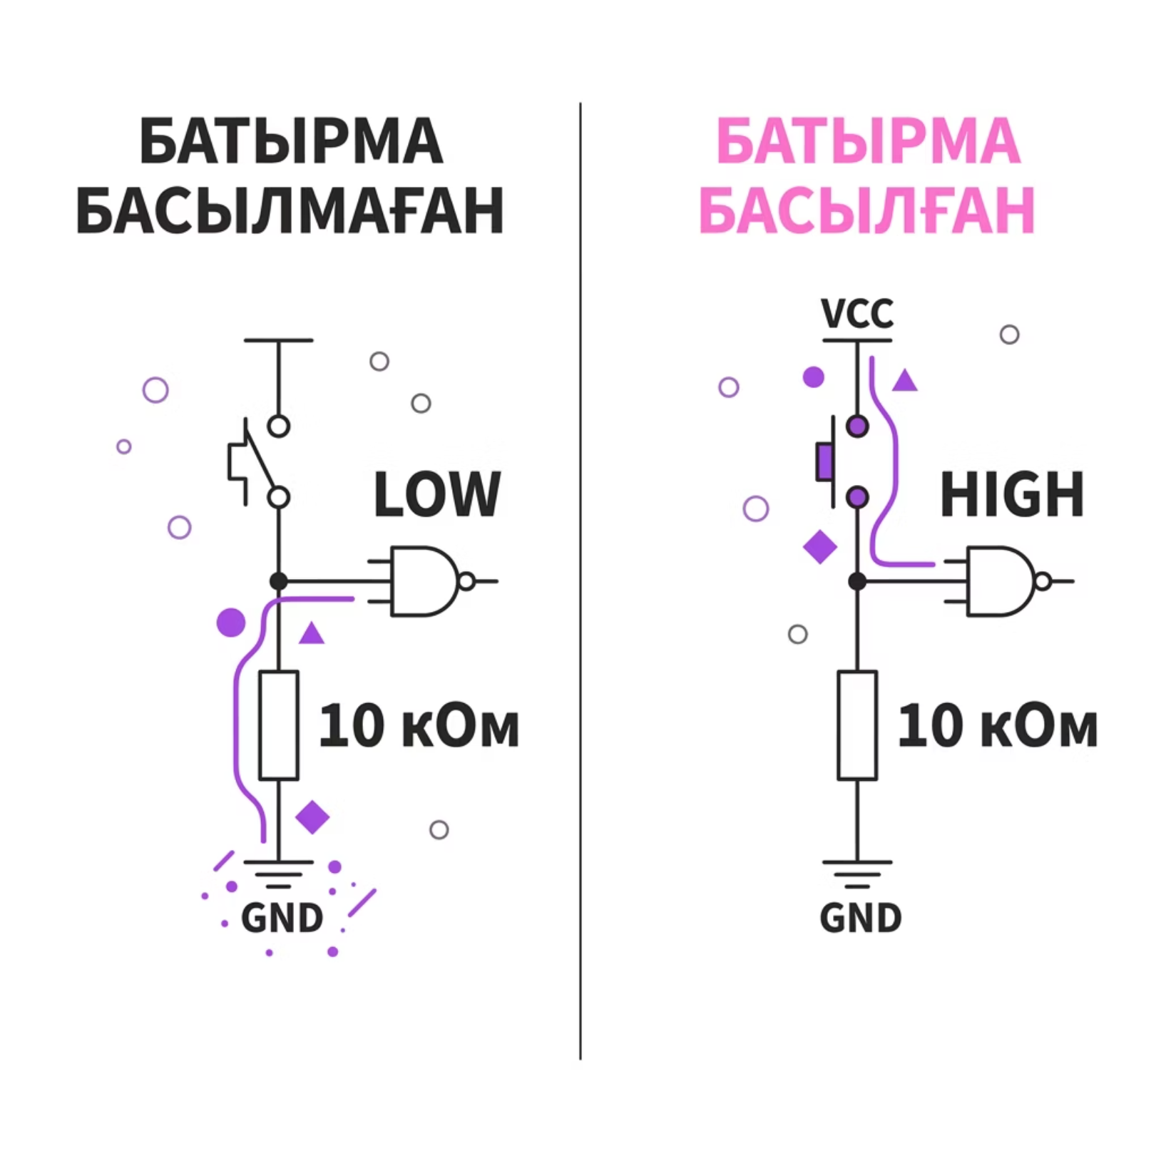

Шешім: Pull-down резисторы
Pull-down резисторы — батырма басылмаған кезде пинді тұрақты LOW күйінде ұстап тұратын резистор.
Батырма басылмаған кезде: пин GND арқылы LOW күйінде
Батырма басылған кезде: пин VCC арқылы HIGH күйінде
Стандартты мән: 10 кОм резистор
Pull-down резисторы "бос пин" мәселесін толығымен жояды және сигнал тұрақтылығын қамтамасыз етеді.

Slide 7
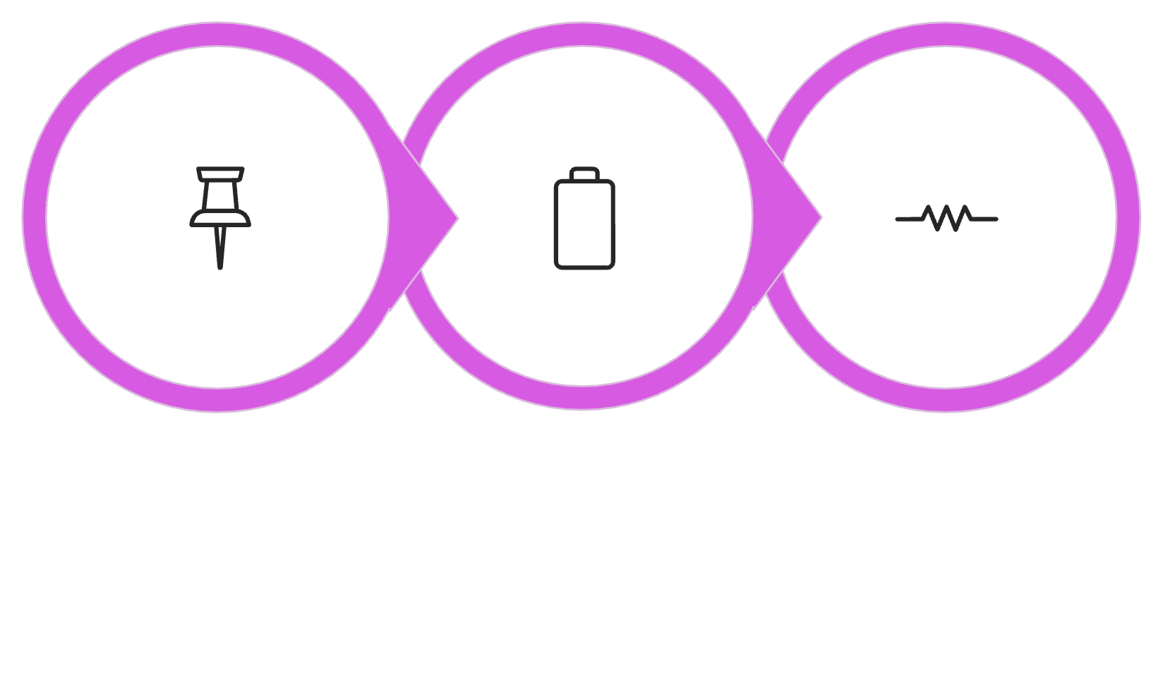

Схема: Pull-down резисторымен батырманы қосу
Пин 2
VCC +5V
10 кОм резистор
Пин 2
VCC (+5V)
Резистордың мәні тым аз болса
Батырманың бір ұшы Arduino-ның 2-пиніне қосылады.
Батырманың екінші ұшы қоректендіру шинасына (+5V) қосылады.
10 кОм резистор
Пин мен GND арасына pull-down резисторы орнатылады.

